Slide 1
SÉANCE 3 – Analyse des options stratégiques
Objectifs de la séance
1
Analyse financière
3
Analyse qualitative
2 Analyse quantitative de l’option ppp déchets organiques
4 Recommandation sur l’option

Slide 2
Analyse des options stratégiques Structure de réponse

Slide 3
Vision/Mission/Valeurs
Stratégie
Contraintes et limites
Identification des facteurs clés de succès de l’industrie
Analyse de l’environnement interne et externe
Analyse de la situation financière
FFPM
Analyse options stratégiques
Analyse quantitative
Analyse qualitative
Conclusions
Recommandations / choix stratégiques
Recommandationstratégique
Financement
Mise en œuvre
Enjeux opérationnels et de contrôle
Gestion des risques
Performance
Éthique d’affaires
Gouvernance
Contrôle de gestion
Notes:
Les deux premières sections représentent le fondement ou l’assises de toutes les analyses qui seront faites dans le cadre du cours. Que ce soit pour l’analyse d’un projet stratégiques d’envergure ou de problématiques liées aux systèmes de contrôle stratégique, toute problématique doit toujours reposer sur la compréhension de la raison d’être, de la vision et de l’environnement de l’organisation. Une recommandation pourrait permettre à une entreprise de devenir un leader dans son industrie alors que la même recommandation pourrait mettre une autre entreprise dans une situation financière difficile (manque de liquidité, projet contraire aux valeurs de parties prenantes, processus défaillant qui devait être corrigé avant d’entamer le projet, etc)

Slide 4
Analyse financière
Guide pour l’analyse quantitative

Slide 5
Type de demandes fréquentes
Identifier des problématiques spécifiques et faire des recommandations pour améliorer la situation (jour 3)
Enjeux de liquidité
Enjeux de rentabilité
Analyser la situation financière d’un client en vue d’une planification stratégique (jour 1 – intra contrôle stratégique)
Évaluation globale de la santé financière selon les 4 grandes catégories

Slide 6
Analyse – Les incontournables
Calculer les ratios dans un fichier Excel
Faire des regroupements de ratios (rentabilité, liquidité, activité, solvabilité)
Poser un diagnostic pour chacun des regroupements en utilisant les ratios
Avoir au moins un élément de comparaison pour chaque ratio (industrie, année précédente, objectif stratégique, contrainte)
Toujours chiffrer les ratios lors de l’analyse dans le corps du texte pour que le lecteur comprenne bien votre analyse
Il n’est pas obligatoire de faire des recommandations à la fin de votre analyse, mais dans certaines situations, cela peut s’avérer pertinent – Ex. redressement des liquidités ou de la rentabilité avant de s’attaquer à de nouveaux défis

Slide 7
Auto-Évaluation du travail préparatoire
Pour EVC : Analyse chiffrée des ratios pour plusieurs catégories (rentabilité, activité, solvabilité, liquidité). Comparaison avec l'année précédente et/ou indus/contrainte/objectif.
Ex. La marge nette est passée de 5% à 4% et est plus basse que l’industrie qui se situe à 5,5%, l’entreprise génère moins de dollar de bénéfice par dollar de vente que ses concurrents.
Pour C : Utilisation des faits du cas pour justifier les variations des ratios, poser un diagnostic ou indiquer comment la situation pourrait affecter les projets stratégiques analysés dans le mandat.
Ex. La marge nette est passée de 5% à 4% et est plus basse que l’industrie qui se situe à 5,5%, l’entreprise génère une marge plus faible que ses concurrents en raison de l’augmentation des coûts des matières premières liées au défaut de fonctionnement de ses fours au cours de l’exercice. L’entreprise doit rétablir sa rentabilité si elle souhaite aller de l’avant avec l’agrandissement de ses cuisines.
Pour CD : conclusion qui fait ressortir les éléments fondamentaux du diagnostic

Slide 8
Options stratégiques
Guide pour l’analyse quantitative

Slide 9
Outils d’analyse de performance financière
Marge sur coût variable unitaire (MCVu)
calculée en fonction de mesures volumétriques, qui s’expriment soit en unités produites ou en unités établies en fonction de facteurs contraignants
Marge sur coût variable totale (MCVt = MCVu x # d’unités)
constitue une première approximation des flux monétaires, mais qui ne tient pas compte des coûts fixes
Marge brute
Revenus (ventes) moins les coûts de fabrication
i.e. incorporation des coûts fixes de fabrication, incluant l’amortissement des actifs long terme liés aux processus de fabrication
Marge (ou bénéfice) d’exploitation
Revenus (ventes) moins tous les coûts d’exploitation
i.e. incorporation de tous les coûts d’exploitation (incluant l’amortissement des actifs long terme non liés aux processus de fabrication), mais excluant les coûts de financement et l’impôt

Slide 10
Outils d’analyse de performance financière – incluant l’impact fiscal
Bénéfice net
Revenus nets de tous les coûts, incluant les coûts de financements et l’impôt
Flux monétaires nets
Calcul des entrées de fonds moins les sorties de fonds
On peut les estimer à partir des mesures de bénéfices
Exemple: FMN = Bénéfice d’exploitation, auquel on rajoute les items qui n’affectent pas l’encaisse (l’amortissement étant le meilleur exemple)
Pour planifier les variations de trésorerie (budget de caisse) – on tiendra compte de toutes les sorties de fonds, incluant le remboursement de la dette et les paiements d’intérêts
Pour prendre une décision d’exploitation, on séparera la décision d’exploitation de la décision de financement – on ne tiendra pas compte des remboursements de dette et des paiements d’intérêts

Slide 11
Analyse d’une option stratégique
Voici quelques conseils pour analyser un projet long terme:
Déterminer les flux monétaires associés au projet
La MCV (unitaire ou totale) constitue souvent la première étape (voir analyse du recyclage dans WDI)
Le critère de pertinence des éléments incorporés à l’analyse est important – attention notamment aux coûts de renonciation (voir redevance perdus – projet de traitement des déchets organiques)
Les flux monétaires considérés doivent généralement être nets d’impôts
Choix de l’outil d’analyse
On utilisera la VAN si un investissement important est requis en début de projet
Sinon, les analyses de marges pourraient s’avérer suffisantes (voir analyse de l’option « Services conseils »)
Des outils complémentaires (point mort, délai de récupération) peuvent aussi être éclairants pour la prise de décision
Appui à la prise de décision
L’impact d’un projet sur les objectifs stratégiques doit être analysé
Ces objectifs sont souvent exprimés en termes de bénéfice net et/ou d’exploitation; l’habilité de convertir des FM en mesure de bénéfice (ou inversement) devient alors importante

Slide 12
VAN
Méthode en 5 étapes qui permet de prendre en considération tous les aspects fiscaux :
Investissement initial (-)
Incluant les besoins en fonds de roulement
2. Économie d’impôts reliée à la DPA (+)
3. Flux monétaires nets périodiques (+)
Revenus moins dépenses pour chaque période
Coûts d’opportunités entraînés par le projet
Montants nets d’impôts
4. Valeur résiduelle (+)
5. Perte d’économie d’impôts afférente (-)

Slide 13

VAN Autres aspects à considérer
Récupération d’investissement
Certains investissements sont récupérés en fin de projet
Exemple: augmentation du fonds de roulement pour la durée du projet.
Nécessite souvent de faire certaines hypothèses :
Taux d’actualisation (CMPC + prime de risque)
Valeur résiduelle
Taux d’impôt

Slide 14
VAN – Ce qu’on ne devrait jamais y trouver
Les charges qui n’entraîne pas d’entrée ou de sortie de fonds
Amortissement
Charge pour mauvaises créances
Gain/perte sur cession d’immobilisation
Les coûts reliés au financement du projet
Tous les flux de trésoreries qui ne sont pas liés au projet analysé
Seuls les flux qui sont générés ou évité par le projet sont des coûts pertinents à l’analyse
Notes:
VAN c’est des flux autres cout trésorerie net d’impot et actualisé (attention a la notion de flux de trésorerie donc pas d’opération qui n’ont pas d’impact sut la trésorerie) et aussi les couts liés au financement et les autres cout non pertinents non récupérables

Slide 15
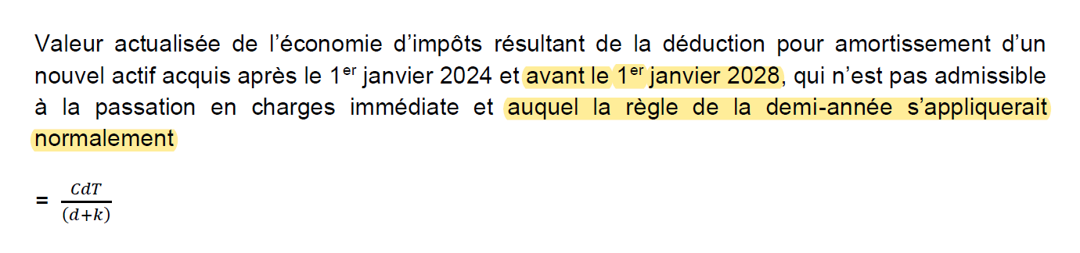
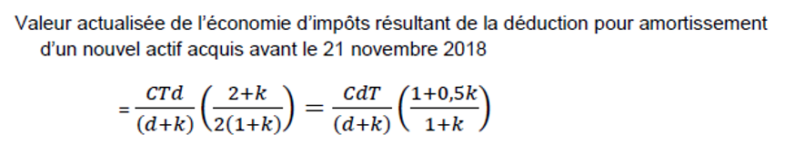
Calcul de la valeur actualisée des économies d’impôts pour les actif amortissable
S’applique à la majorité des actifs d’ici 2028
Règle du demi-taux qui sera de retour en 2028 – Cette formule n’est pas disponible dans le supplément de formule de l’EFC. Il est très peu probable que vous en ayez besoin

Slide 16
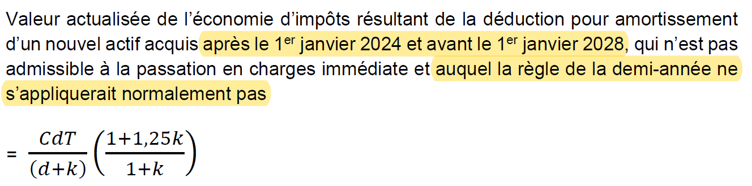
Autres formules disponibles dans le supplément de formule
S’applique à très peu d’actifs (catégorie 12)

Slide 17
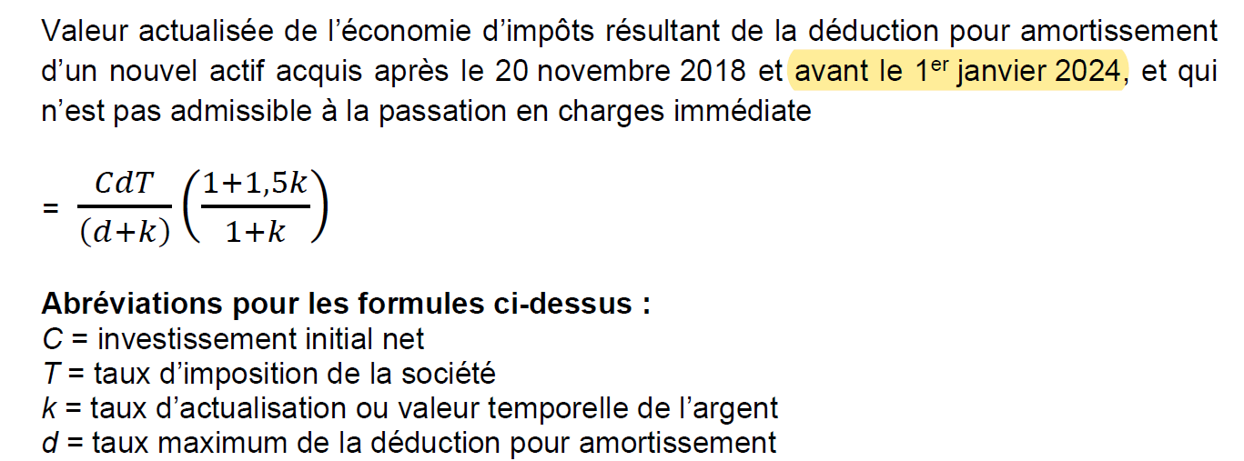
Autres formules disponibles dans le supplément de formule
Avant 2024, majorité des actifs autres que la catégorie 43 et 53

Slide 18
Calcul de la DPA pour les actifs admis à la passation en charge intégrale – machinerie et équipement de fabrication –
Catégorie 43 et 53
Ces informations ne seront pas fournies à l’EFC, mais pourraient vous être utiles lors du cours 40912
Notes:
La formule magique se fait la première année

Slide 19
Structure d’analyse
Q
Quantitatif
C
Conclusion quantitative
Q
Qualitatif
R
Recommandation

Slide 20
Structure d’analyse
Q
Quantitatif:
Analyses quantitatives complétées dans Excel
Utilisation des outils appropriés
Justification des hypothèses

Slide 21
Structure d’analyse
Q
Quantitatif
C
Conclusion quantitative
Résultats de l’analyse (quantifiés)
Identification des hypothèses critiques
Coûts manquants
Impact sur les objectifs stratégiques
Notes:
Toujours impact sur les objectifs stratégiques
Les objectifs stratégiques c’est le nerf de guerre

Slide 22
Structure d’analyse
Q
Quantitatif
C
Conclusion quantitative
Q
Qualitatif
Compatibilité vision/mission/valeurs
Avantages/inconvénients
Liens avec les éléments de l’analyse stratégique

Slide 23
Structure d’analyse
Q
Quantitatif
C
Conclusion quantitative
Q
Qualitatif
R
Recommandation (conclusion dans le cas d’options mutuellement exclusives)
Notes:
Lors de la conclusion ou de la recommandation, il est très important de revenir sur les arguments quantitatifs ET qualitatifs pour étayer votre recommandation

Slide 24
Recommandations
Option unique
Justification de l’acceptation ou le rejet du projet
Recommandations claires et étayées
Options mutuellement exclusives
Matrice décisionnelle (non requise à l’intra)
Mise en œuvre ou mitigation d’un inconvénient
Mise en œuvre ou mitigation d’un inconvénient
Critères décisionnels (non requis à l’intra)
Justification de l’acceptation ou du rejet de chaque option

Slide 25
Analyse stratégique option PPP déchets organiques

